Slide 1
Chương trình quản lý nhân sự, chấm công
Thành viên : Lê Quang Huy 43.01.104.070

Slide 2
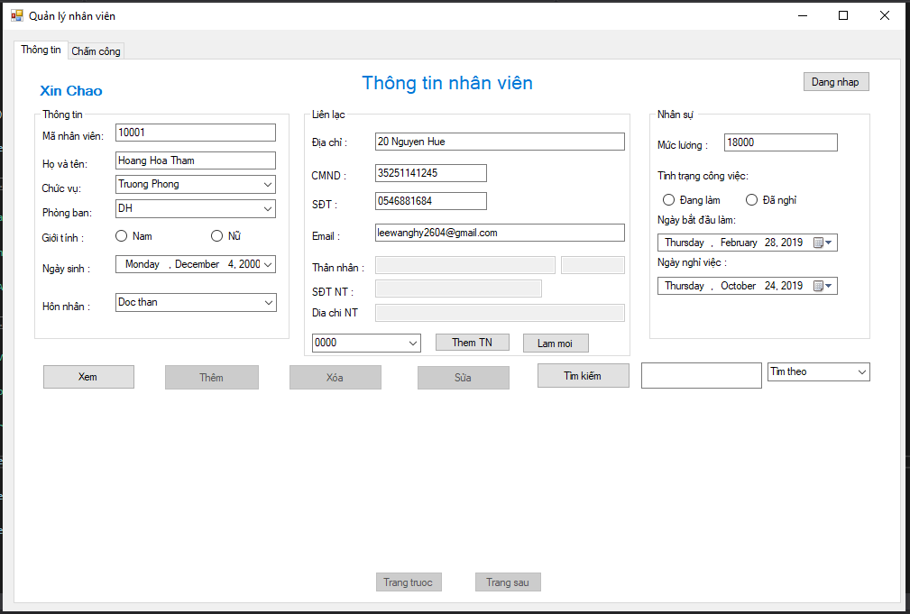
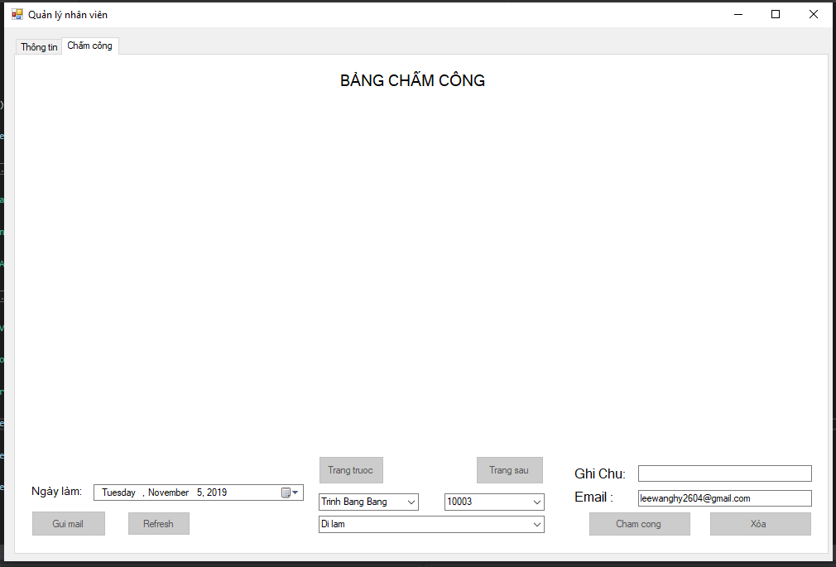
Giao diện chính
Giao diện quản lý nhân viên
Giao diện chấm công

Slide 3
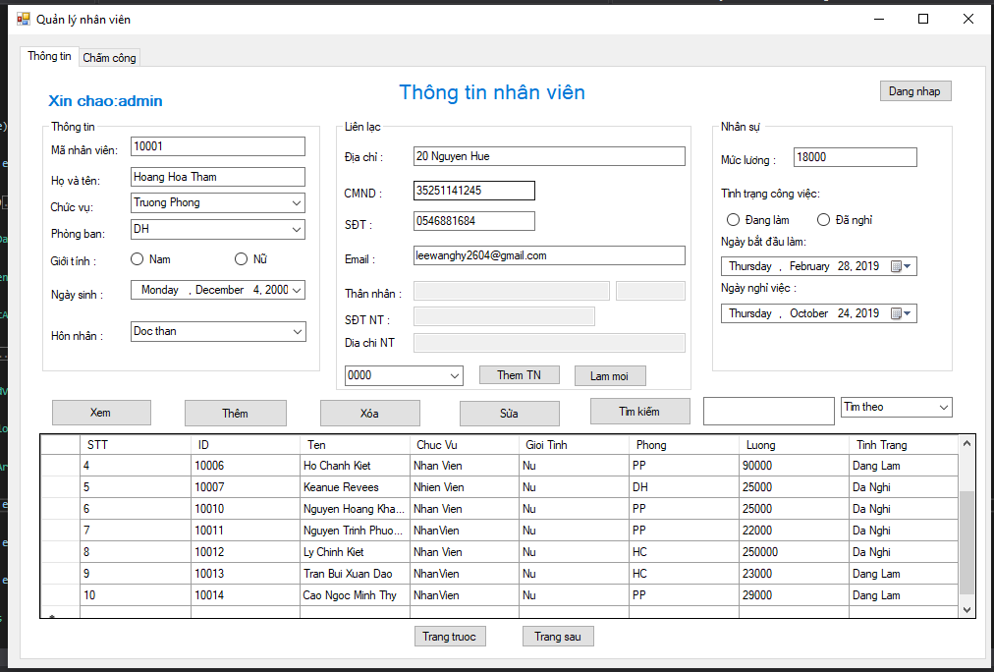
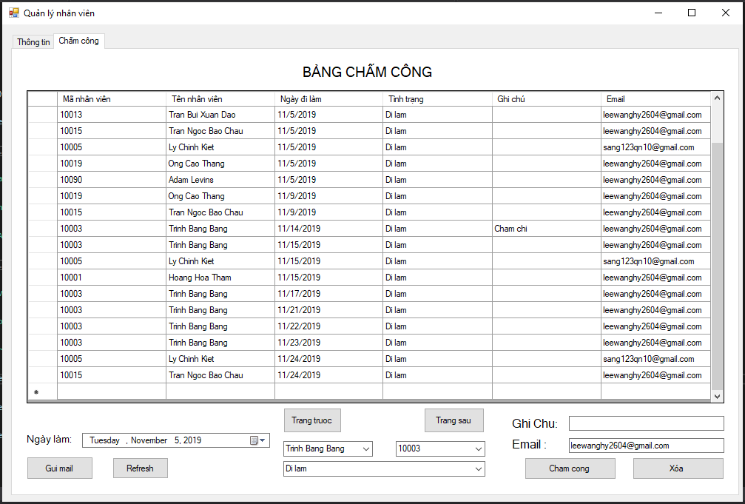
Giao diện chính

Slide 4
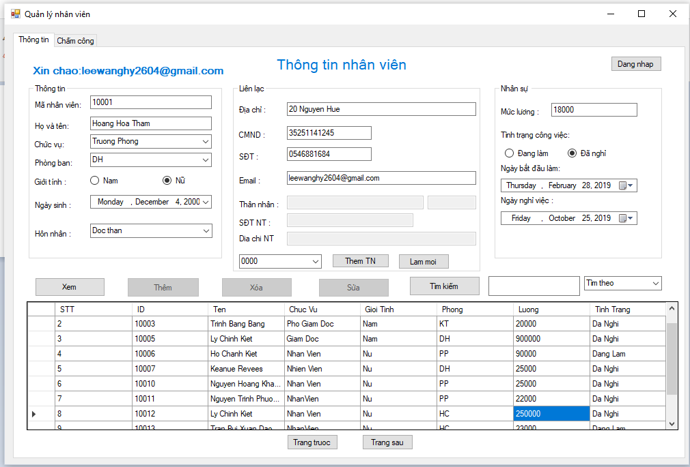
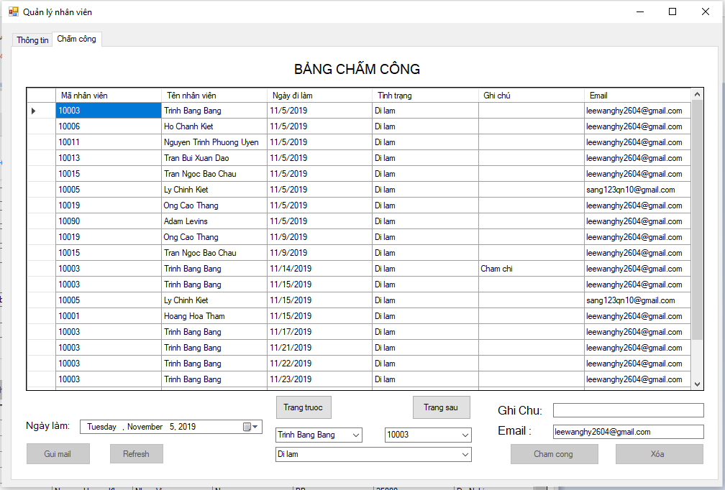
Giao diện chính

Slide 5
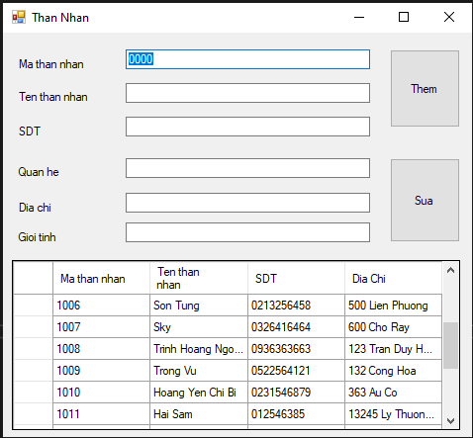
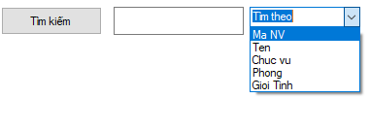
Chức năng phụ

Slide 6
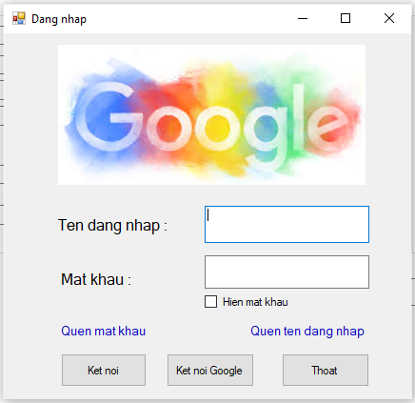
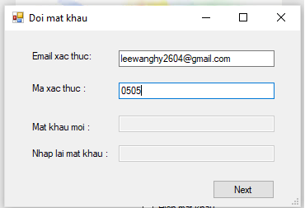
Giao diện đăng nhập

Slide 7
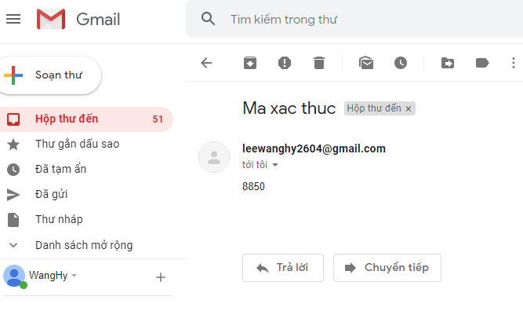
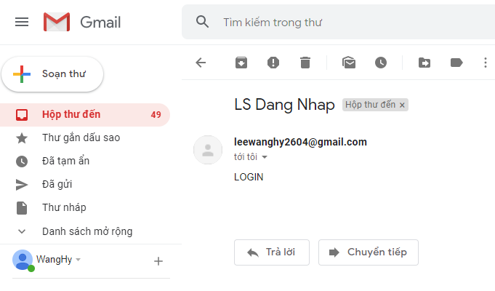
Giao diện đăng nhập

Slide 8
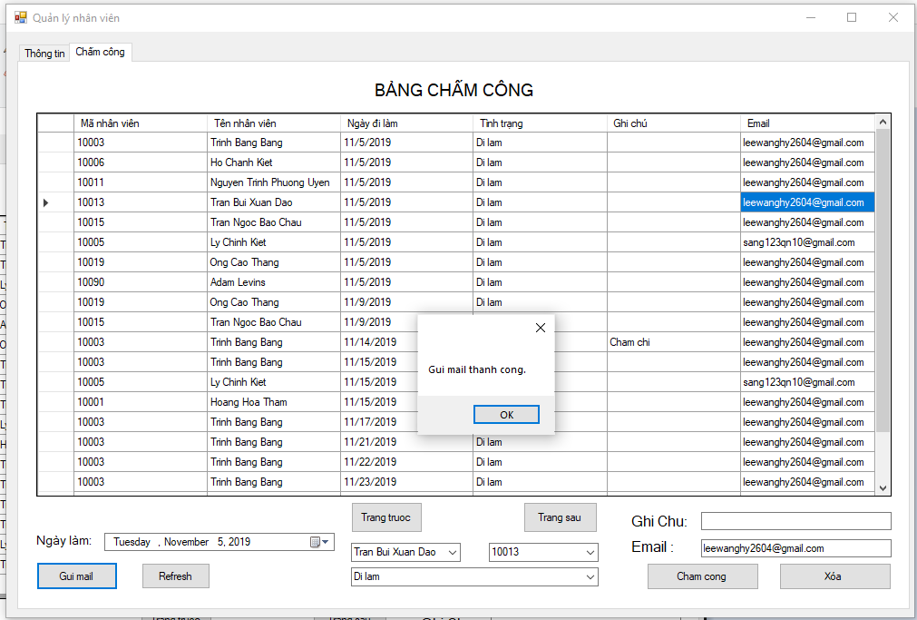
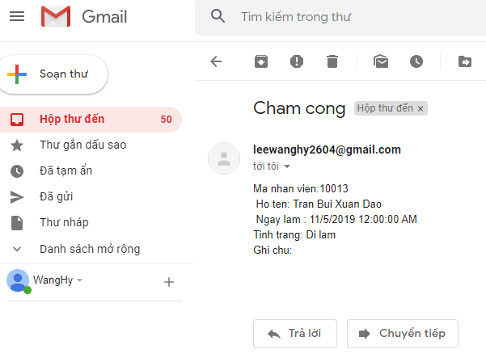
Chức năng thêm

Slide 9
Cảm ơn các bạn và thầy đã lắng nghe

